Slide 1
Projet d’intégration
Présenté par Minh-Simon Légaré, Élie Lamoureux, Antoine Lefebvre, Jeremy Bisson

Slide 2
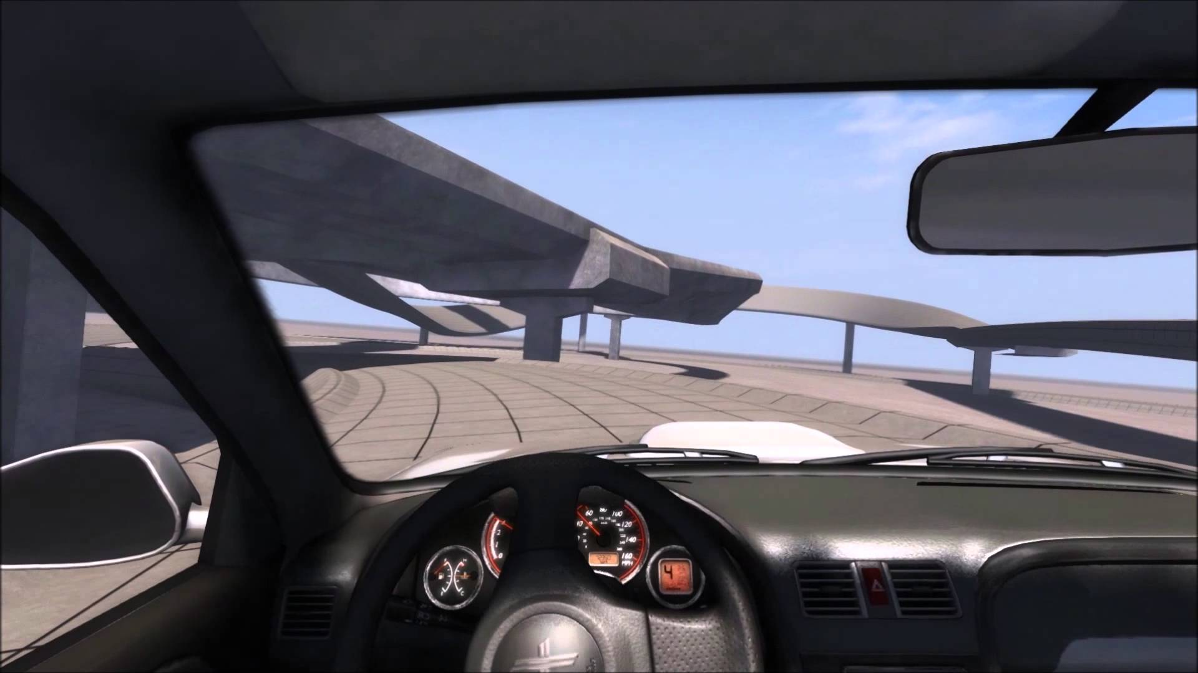
Notre projet
Notre projet est un simulateur d’automobile en 3D.
Ce jeu comportera plusieurs terrains et automobiles.
Il sera possible d’être jouer en réseau.

Slide 3
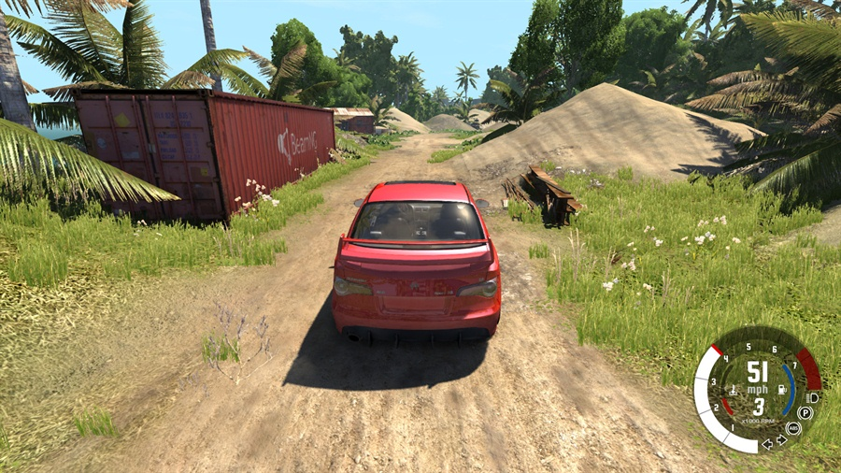
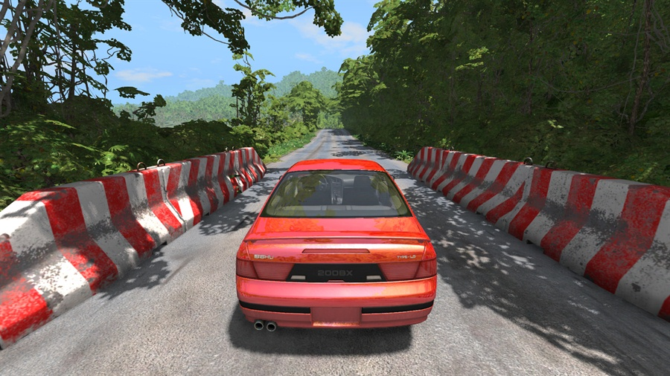
Terrain
Les différents terrains seront constituées d’arbre et de différentes types de sol.
Exemple de types de sol: terre, asphalte, neige, etc.
Exemple de types de terrain: aucune délimitation, circuit automobile, hors-piste, etc.

Slide 4
automobile
Nous donnerons la possibilité d’utiliser quelque véhicules différents.
Les collisions entre l’automobile et les autres objets seront implémenté afin de rajouter du réalisme.
Les automobiles généreront des particules sur les sols spéciaux comme la terre.

Slide 5
Météo

